Slide 1
Вопрос 15:
        Спрос, предложение и рыночное равновесие

Slide 2
Спрос (англ. demand) — это зависимость между ценой и количеством товара, который покупатели могут и желают купить по строго определённой цене, в определённый промежуток времени.

Slide 3
Закон спроса – при прочих равных условиях, чем выше цена товара, тем меньше величина спроса на него, и наоборот, чем меньше цена, тем больше величина спроса.

Slide 4
Графическая иллюстрация закона спроса
График функции спроса, зависимости величины спроса от цены, или кривая спроса
Р (price) – цена товара
1
Р₁
2
Р₂
D (demand) – спрос
Р₃
3
Q₁
Q₂
Q₃
Q (quantity) – количество товара
Рис. График функции спроса для нормального товара

Slide 5
Когда при изменении цены товара изменяется величина (объем) покупок на рынке, говорят об изменении величины спроса. При этом происходит движение по кривой спроса (из точки 1 в точку 2, затем в точку 3, и наоборот).

Slide 6
Если цена остается неизменной, а на спрос влияют неценовые факторы, говорят об изменении спроса. При этом смещается сама кривая спроса.
P
P₃
D₁
Рост спроса
P₁
D₃
Снижение спроса
D₂
P₂
Q₂
Q₁
Q₃
Q
Рис. Сдвиги кривой спроса

Slide 7
Неценовые факторы изменения спроса:
Цены на блага-заменители (субституты) – товары, которые потребитель может использовать для удовлетворения одной той же потребности.
Если цены на товары-заменители растут, то спрос на изучаемый товар также растет; если цены на товары-заменители падают, то падает и спрос на изучаемый товар.

Slide 8
Неценовые факторы изменения спроса:
Цены на блага-комплементы – блага, которые потребляются вместе.
Если цены на товары-дополнители растут, то спрос на изучаемый товар снижается; если цены на товары-заменители падают, то растет спрос на изучаемый товар.

Slide 9
Неценовые факторы изменения спроса:
Вкусы потребителей – приводят к росту или снижению спроса независимо от цены.

Slide 10
Неценовые факторы изменения спроса:
Доходы потребителей – при росте доходов спрос на нормальные блага и предметы роскоши растет; спрос на блага низшей категории и товары Гиффена падает.

Slide 11
Неценовые факторы изменения спроса:
Потребительские ожидания относительно возможного изменения цен или доходов в будущем.

Slide 12
Функция спроса
Всю совокупность факторов, влияющих на спрос со стороны отдельного потребителя на данный товар, можно представить в виде формулы:
Q_{d} = f (P₁, P₂, … P_{n}, I, Z, W, А),
где Q_{d} – объем спроса;
Р₁, Р₂, … Р_{n} – цены всех товаров в экономике;
I – доход потребителя;
Z – вкусы потребителя;
W – ожидания потребителя;
А – другие факторы.

Slide 13
Предложение (англ. supply) – это конкретные товары и услуги, которые производители желают и могут произвести и реализовать в данных экономических условиях.

Slide 14
Закон предложения: при росте цены величина предложения растет, при снижении цены величина предложения снижается. Это стандартный случай, из которого могут быть исключения.

Slide 15
Р
2
S (supply) – предложение
P₂
1
P₁
Q₁
Q₂
Q
Рис. График зависимости величины предложения от цены товара

Slide 16
Следует различать изменение величины предложения и изменение предложения.
Первое показывает зависимость величины предложения от цены и иллюстрируется движением по кривой предложения.
Изменение предложения под воздействием неценовых факторов предложения определяет сдвиг кривой предложения.

Slide 17
Р
S₂
S₁
Р₂
S₃
Р₁
Р₃
Q₂
Q₁
Q₃
Q
Рис. Изменение предложения под воздействием неценовых факторов

Slide 18
Неценовые факторы, влияющие на предложение:
1. Так как предложение напрямую зависит от производственных издержек, то при росте издержек предложение уменьшается, при снижении – увеличивается.
Изменения цен на ресурсы
Изменения технологий производства
Форс-мажорные обстоятельства
Изменения налогообложения
2. На величину предложения товара оказывают влияние изменения цен на прочие товары, ожидания продавцов, сезонные колебания

Slide 19
Функцию рыночного предложения можно представить в следующем виде:
Qs = f (P₁, P₂, … P_{n}, К, Т, W, N, А),
где Q_{s} – объем предложения;
Р₁, Р₂, … Р_{n} – цены всех товаров в экономике;
К – уровень технологии;
T – налоги (субсидии);
W – ожидания продавцов;
N – количество продавцов;
А – другие факторы.

Slide 20
Объединим на одном графике кривые рыночного спроса и рыночного предложения.
Рынку обычно присуще динамичное, а не статичное равновесие, т.е. постоянные изменения и приспособления цен и объемов продаж.
Точка статичного рыночного равновесия
P
S
E
P_{e}
D
Q_{e}
Q
Рис. Рыночное равновесие

Slide 21

Математически точку рыночного равновесия можно найти, решив систему из двух уравнений:
Q_{s}=f₂(P)
Q_{d}=f₁(P)
с двумя неизвестными (Q и Р).

Slide 22
P
S
Излишек товара
1
2
P₁
P_{e}
E
3
4
P₂
Дефицит товара
D
Q₁
Q_{e}
Q₂
Q
Рис. Установление рыночного равновесия

Slide 23
Вопрос 16:
Организация (предприятие) как хозяйствующий субъект

Slide 24
Хозяйствование – это совокупность действий и поступков индивида или группы, связанных с обеспечением функционирования предприятия или подразделения как самостоятельной хозяйственной единицы.

Slide 25
Хозяйствование включает:
элементы профессионально-трудовой деятельности разных групп работников,
элементы управления (участие в собрании акционеров, работе совета директоров, правлении акционерного общества и др.).

Slide 26
Субъект хозяйствования – это участник экономической деятельности, который обладает экономической свободой, принимает самостоятельные хозяйственные решения и несет экономическую ответственность за результаты своей деятельности.

Slide 27
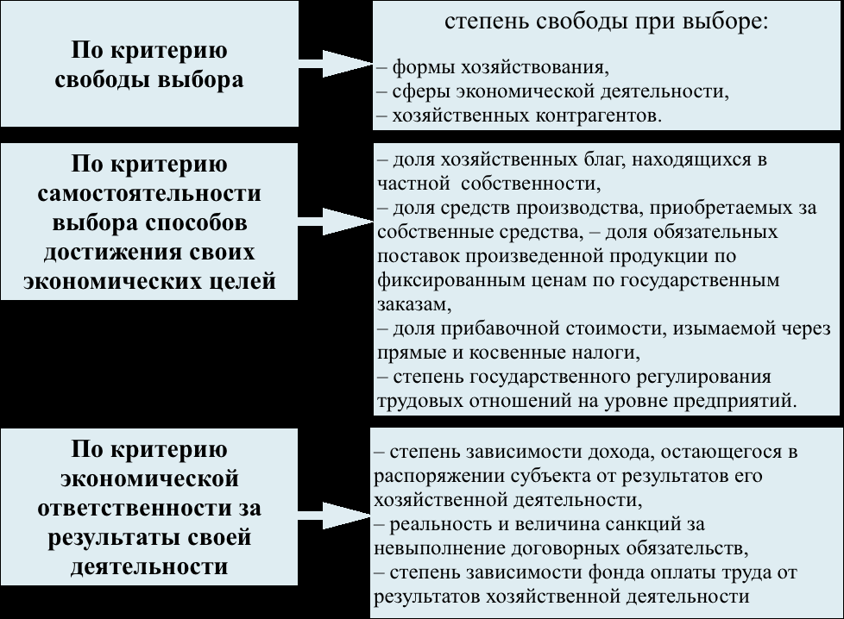
Рис. – Система социально-экономических индикаторов, характеризующих степень субъектности субъектов хозяйствования

Slide 28
Вопрос 17:
Предприятие, фирма, отрасль

Slide 29
Предприятие (фирма) – это хозяйственная единица, имеющая в собственности, хозяйственном владении или оперативном управлении обособленное имущество и обладающая правами, позволяющими ей выполнять специфические функции по производству и (или) реализации товаров и услуг под свою имущественную ответственность с целью получения прибыли или оказания социально значимых услуг.

Slide 30
В зависимости от цели функционирования предприятия (фирмы) делятся на
коммерческие, стремящиеся к максимизации прибыли,
некоммерческие, функционирующие для оказания различного рода социально значимых услуг, доступных широким слоям населения, независимо от их доходов (образование, здравоохранение, культура, городской пассажирский транспорт и т.д.).

Slide 31
С одной стороны, предприятие (фирма) – это комплекс средств производства, обладающих технологическим единством, приспособленный для создания определенных экономических благ.

Slide 32
С другой стороны, предприятие (фирма) – это коллектив работников, связанных друг с другом в производственном процессе кооперацией труда и общими экономическими интересами.

Slide 33
Как производственно-экономическое звено предприятие (фирма) характеризуется технико-производственным и организационным единством.
В рамках этого технико-производственного и организационного единства предприятие (фирма) выступает экономически обособленным субъектом хозяйствования.

Slide 34
Предприятия (фирмы) классифицируются в зависимости от определенных критериев:
отрасль
организационно-правовая форма;
размеры;
форма собственности

Slide 35
Отрасль экономики ─ совокупность предприятий и организаций, объединенных по какому-либо признаку (как правило, добывающих, производящих или поставляющих однородную или специфическую товарную, финансовую или иную продукцию, по однотипным технологиям).

Slide 36
Вопрос 18:
Организационно-правовые формы предприятий

Slide 37
Организационно-правовая форма фиксирует способ закрепления и использования имущества хозяйствующим субъектом, а также определяет его правовое положение, ответственности и цели деятельности.

Slide 38
В зависимости от организационного устройства выделяются:
юридические лица
субъекты, созданные без образования юридического лица (индивидуальные предприниматели, представительства иностранных организаций и др.).

Slide 39
Юридические лица в зависимости от цели деятельности делятся на:
коммерческие организации
некоммерческие организации (потребительские кооперативы, общественные, религиозные организации, фонды, учреждения, ассоциации, союзы и др.).

Slide 40
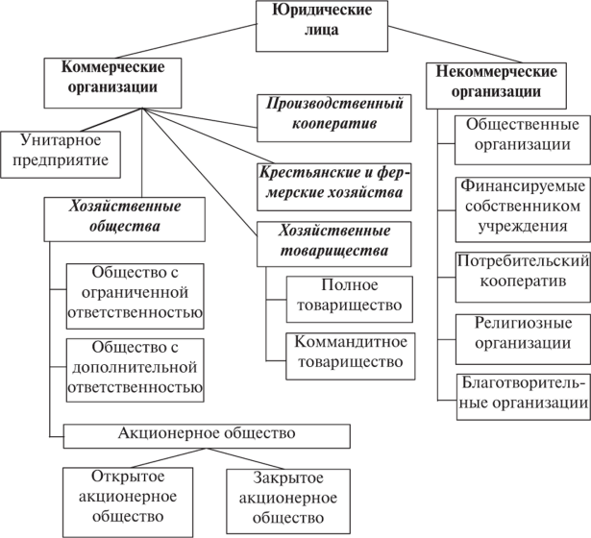
Рис. – Организационно-правовые формы хозяйствования

Slide 41
Хозяйственное товарищество – это форма организации бизнеса, при которой два или более отдельных лица договариваются о владении предприятием и его управлении. Обычно они объединяют свои финансовые ресурсы и умение вести дела, распределяют риски, а также прибыль или убытки, при этом несут имущественную ответственность по обязательствам фирмы.

Slide 42
Хозяйственное общество может быть учреждено одним лицом или может состоять всего из одного участника:
Общество с ограниченной ответственно-стью (ООО) – это организационно-правовая форма предприятия, уставный фонд которого разделен на доли определенных уставом размеров. Участники ООО не отвечают по его обязательствам и несут риск убытков, связанных с деятельностью общества, в пределах стоимости внесенных ими вкладов.

Slide 43
Общество с дополнительной ответственностью (ОДО) – это организационно-правовая форма предприятия, уставный фонд которого разделен на доли определенных уставом размеров. Участники такого общества солидарно несут субсидиарную ответственность по его обязательствам своим имуществом в пределах, определяемых уставом общества, но не менее размера, установленного законодательством.

Slide 44
Акционерные общества (АО) – это предприятия, уставный фонд которого разделен на определенное число акций, имеющих одинаковую номинальную стоимость. Участники АО (акционеры) не отвечают по его обязательствам и несут риск убытков, связанных с деятельностью общества, в пределах стоимости принадлежащих им акций.

Slide 45
Акция – это эмиссионная ценная бумага, доля владения компанией, закрепляющая права ее владельца (акционера) на получение части прибыли АО в виде дивидендов, на участие в управлении АО и на часть имущества, остающегося после его ликвидации.

Slide 46
Акционерные общества могут быть :
Открытыми (ОАО) ─ акции ОАО могут размещаться и обращаться среди неограниченного круга лиц.
Закрытыми (ЗАО) ─ акции ЗАО размещаются и обращаются только среди акционеров этого общества.

Slide 47
Производственный кооператив – это коммерческая организация, участники которой обязаны внести имущественный паевой взнос, принимать личное трудовое участие в его деятельности и нести субсидиарную ответственность по обязательствам производственного кооператива.

Slide 48
Унитарное предприятие – это коммерческая организация, не наделенная правом собственности на закрепленное за ней собственником имущество. Имущество унитарного предприятия является неделимым и не может быть распределено по вкладам (долям, паям), в том числе между работниками предприятия.

Slide 49
Государственное объединение (концерн, производственное, научно-производственное или иное объединение) – это объединение юридических лиц и индивидуальных предпринимателей, создаваемое по государства.
Государственные объединения являются, как правило, некоммерческими организациями.

Slide 50
Крестьянское (фермерское) хозяйство – это коммерческая организация, созданная одним гражданином или членами одной семьи, внесшими имущественные вклады, для осуществления предпринимательской деятельности по производству сельскохозяйственной продукции, а также по ее переработке, хранению, транспортировке и реализации, основанной на их личном трудовом участии и использовании земельного участка.

Slide 51
Вопрос 19:
Издержки, доход, прибыль

Slide 52
Издержки – это расходы производителя (фирмы, предпринимателя) в стоимостной форме, которые он несет в процессе производства и реализации товаров и услуг.

Slide 53
В издержки входят:
расходы на сырье, топливо, электроэнергию;
оплата труда работников;
оплата транспортных услуг;
амортизационные отчисления;
налоги и сборы;
обязательное страхование имущества;
оплата аренды имущества и оборудования; оплату таможенных сборов;
проценты за пользование кредитом;
оплата прочих расходов.

Slide 54
Результат хозяйственной деятельности (денежные поступления из различных источников) за какой-то определённый период времени является доходом фирмы.

Slide 55
Прибыль – это разность между доходом и издержками производства.

Slide 56
Нормальная прибыль – это доход, при котором есть смысл вложения капитала в данную отрасль.
При такой прибыли предприниматель не только возмещает потери, связанные с использованием факторов производства, но и сам получает доход, возмещающий затраты предпринимательского фактора.

Slide 57
Вопрос 20:
Государственное регулирование экономики (необходимость и механизмы)

Slide 58
В идеальном виде рынок предполагает невмешательство государства в экономику.
Однако в реальной рыночной экономике постоянно возникают трудности, которые рынок преодолеть самостоятельно не может (резкие спады производства, инфляция, безработица, др.).
Без регулирующей роли государства в этом случае обойтись невозможно.

Slide 59
Многие сферы социально-экономической жизни не приемлют рыночного механизма отношений. Сюда относится, производство общественных благ (политическая сфера, оборона страны, добывающая промышленность, энергетика, коммуникации, образование, охрана общественного порядка, медицинская безопасность населения и т.д.).

Slide 60
Ситуации, когда рынок не может самостоятельно решить возникающие противоречия и обеспечить эффективное использование ограниченных ресурсов, называют несовершенства (фиаско) рынка.

Slide 61
Основные формы проявления несовершенства (фиаско) рынка:
– монополизация экономики;
– внешние эффекты;
– необходимость производства общественных благ;
– нестабильность экономики;
– необходимость обеспечения социальной защиты населения и др.

Slide 62
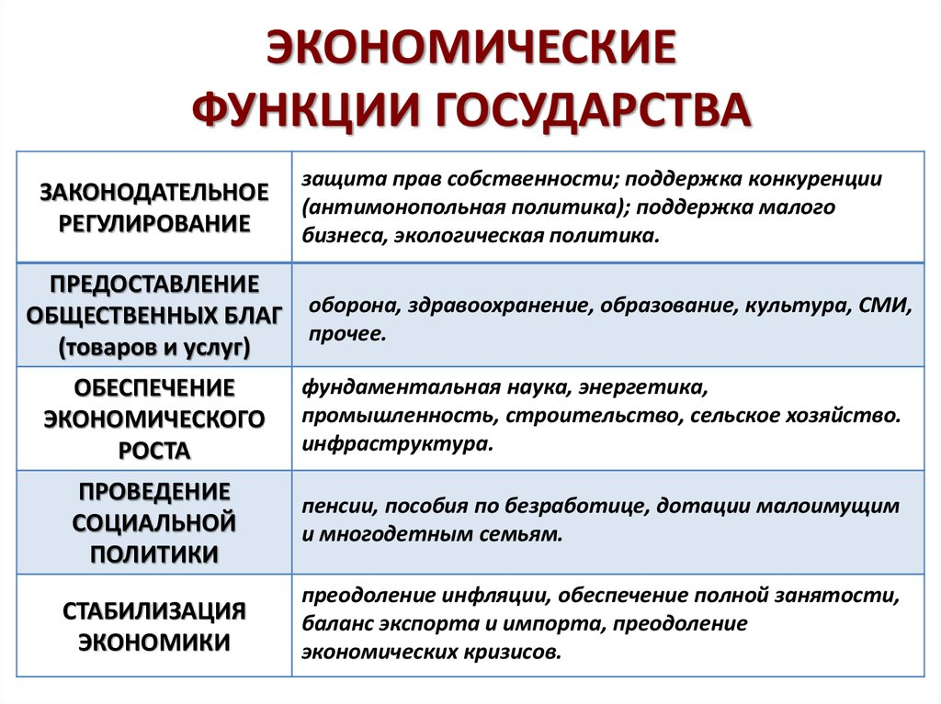

Slide 63
Вопрос 21:
Экономический рост, экономическое развитие и его цикличность

Slide 64
Экономический рост – это процесс увеличения и качественного улучшения структуры национального производства, благодаря чему страна может выпускать больше товаров и услуг, а также повышать их качество.

Slide 65
Экономический рост может достигаться различными методами:
Экстенсивный экономический рост предполагает рост за счет количественных факторов (увеличивается добыча и использование природных ресурсов, вовлекается больше трудовых ресурсов)
Интенсивный экономический рост достигается за счет качественных факторов (при совершенствовании технологий, повышении квалификации рабочих)

Slide 66
Экономическое развитие – это расширенное воспроизводство экономики, основанное на качественных и структурных положительных изменениях экономики и социальной сферы. Экономическое развитие предполагает улучшение таких сфер общественной жизни как образование, наука, культура, а также повышение уровня и качества жизни населения, человеческого капитала.

Slide 67
Цикличность – это периодичность повторяющихся нарушений равновесия в экономической системе, ведущих к свертыванию хозяйственной деятельности, спаду, кризису.
Основу цикличности экономики составляет периодическое обновление основного капитала.

Slide 68
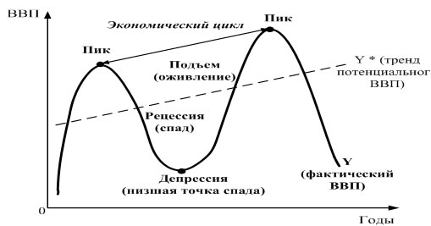
Рис. – Экономический цикл

Slide 69
Экономический цикл состоит из фаз:
кризис (рецессия, спад)
депрессия
оживление
подъем

Slide 70
Кризис (рецессия, спад)
сокращение спроса на средства производства
кризис сбыта
кредит становится дорогим
кризис перепроизводства
банкротство банков
кризис на рынках ценных бумаг
безработица и снижается уровня зарплаты
снижение платежеспособного спроса населения
снижение сбережений и инвестиций

Slide 71
Депрессия
медленное сокращение производства
высокий уровень безработицы
низкая деловая активность
выходом из строя устаревшего основного капитала
Состояние экономики, характеризующееся застоем производства и торговли на протяжении длительного периода времени, называется стагнация.

Slide 72
Оживление
расширение производства
рост доходов населения
увеличению объема спроса на потребительские товары
рост объема спроса на средства производства.
рост деловой активности

Slide 73
Подъем
высокий уровень занятости
модернизация производственных мощностей
создание новых предприятий
Критерием перехода экономики от оживления к подъему служит достижение предкризисного уровня производства.
Высшей точкой подъема является пик (бум, процветание).

Slide 74
Долгосрочная динамика реального ВВП носит название тренд и представляет собой экономический рост, чем выше темпы экономического роста, тем круче проходит линия тренда.

